Slide 1
INTRODUCCION A
ChatGtp
Creado por @uribeworkshop & @jairutech para http://automatacore.com

Slide 2
REGISTRO
E INTERFAZ
http://automatacore.com

Slide 3
Url:
https://chat.openai.com
http://automatacore.com

Slide 4

http://automatacore.com

Slide 5


Slide 6
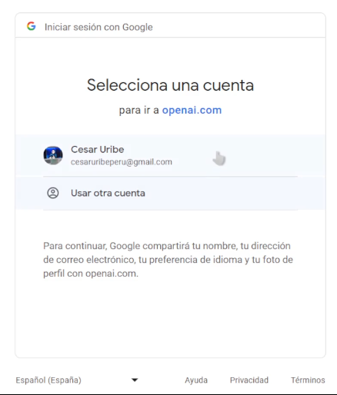

Slide 7
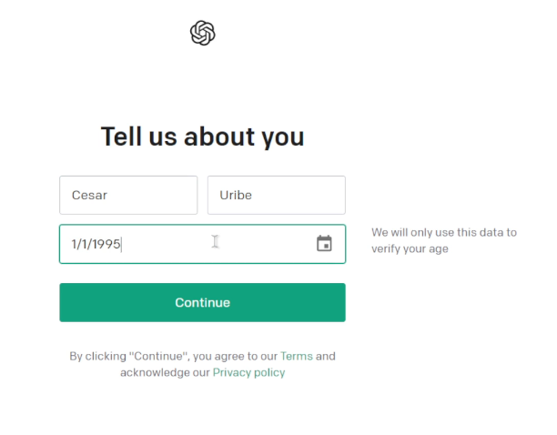

Slide 8
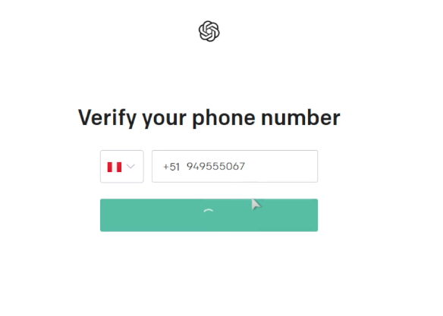

Slide 9
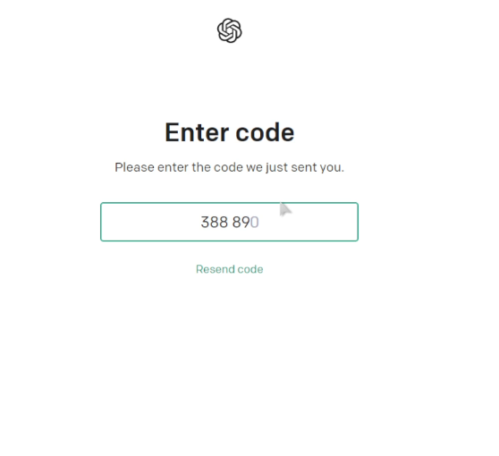

Slide 10
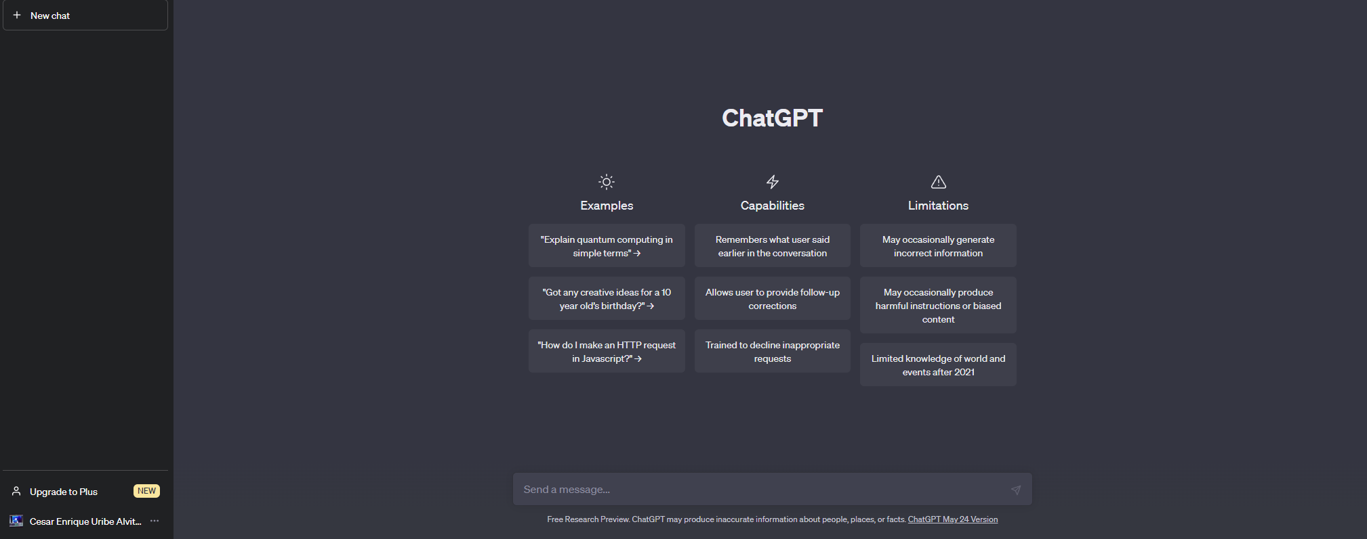

Slide 11
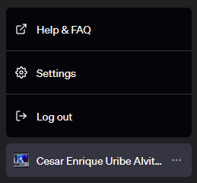
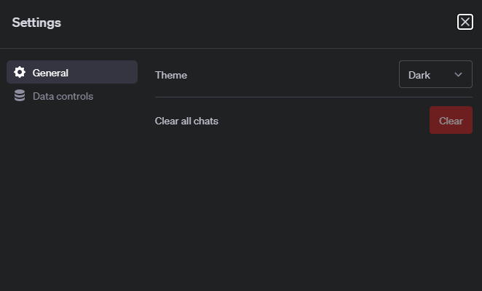
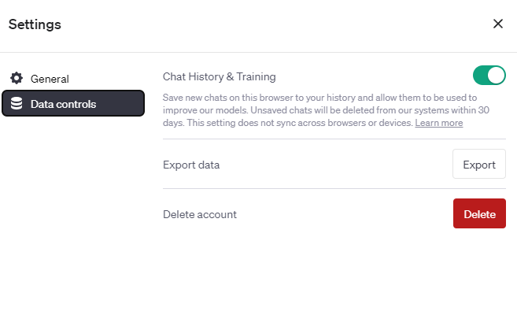

Slide 12
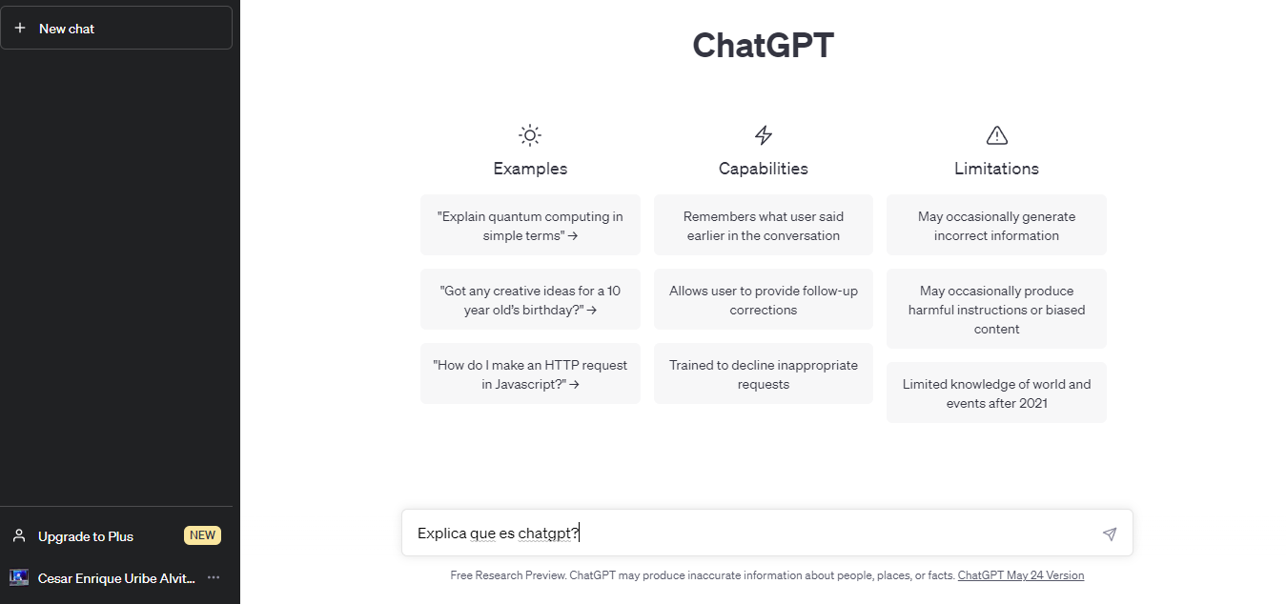
Primer
Mensaje
http://automatacore.com

Slide 13
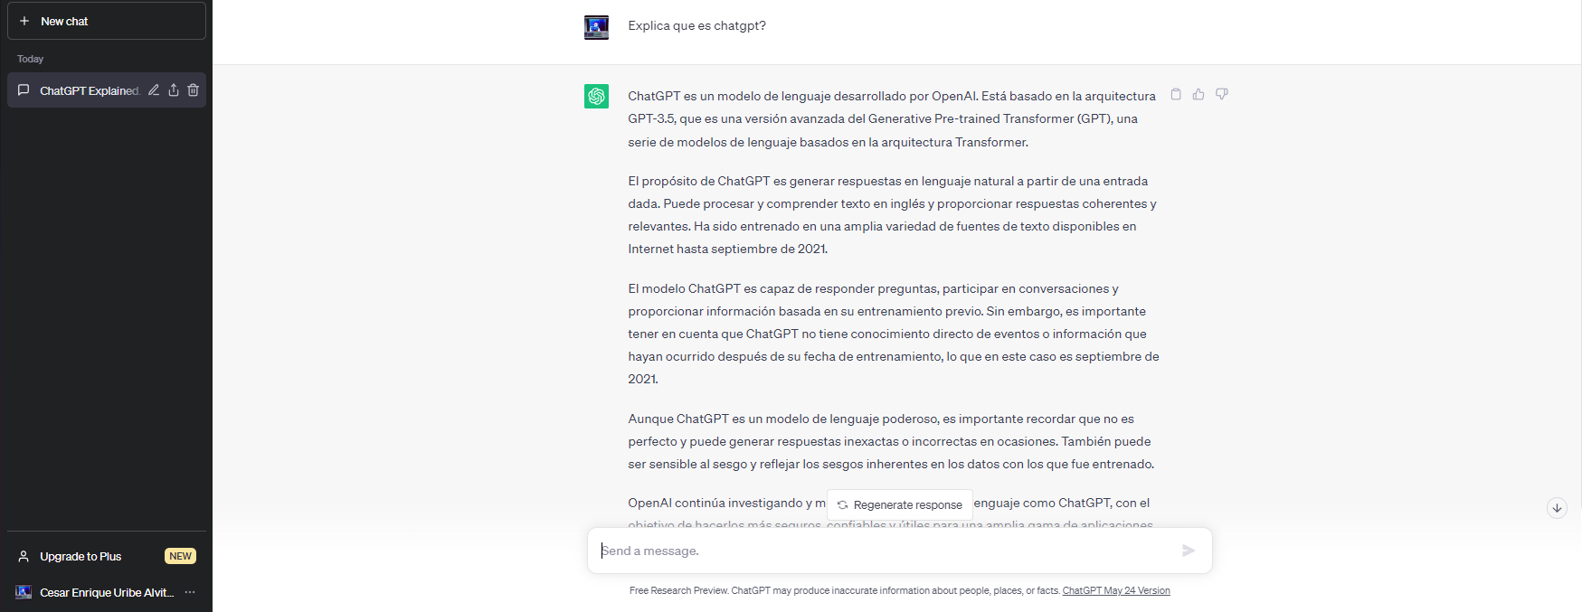
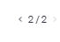

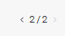
1
9
10
11
Crear Nuevo chat
Chat Actualizado reciente
Editar Nombre del Chat
Compartir el chat
Borrar el chat
Área de conversaciones
Botón para adquirir la versión plus
Configuraciones
Pregunta previa
Selección de historial de conversaciones editadas
Editar el mensaje
Respuesta de chatgpt
Selecciones de preguntas editadas
Copiar al portapapeles
Regenerar respuesta o detener
Campo de texto
Enlace oficial de Actualizaciones
2
13
3
5
4
14
6
12
15
7
16
8
17

Slide 14
¿Qué es
ChatGPT?
http://automatacore.com

Slide 15





ChatGpt
Openai
http://automatacore.com

Slide 16
IMPLEMENTACION
WEB

Slide 17
🤖 🧑
CHATBOT
Simula mantener una conversación

Slide 18
MODELO
DE LENGUAJE

Slide 19
Modelo Estadístico
PROCESAMIENTO DEL LENGUAJE NATURAL PLN
IA | C.C | Lingüística

Slide 20
Modelo de lenguaje Generativo de Texto
Estoy deshidratado,
El cielo esta despejado,
Debo usar un impermeable,
Hoy hace un dia muy…
🌄
🌞
🌦
SOLEADO
CALUROSO
LLUVIOSO
60%
30%
10%
25%
70%
5 %
75%
25%
5 %
5 %
5 %
90%

Slide 21
LLM
Large Language Model

Slide 22
Es un modelo de lenguaje
CORPUS(MATERIAL DE ENTRENAMIENTO) DE
BILLONES

Slide 23
PALM
LLaMA

Slide 24
GPT
Generative Pre-trained Transformers
Version 3.5 /4

Slide 25
FineTuned

Slide 26
AJUSTE FINO
Ajuste para Permitir seguir Instrucciones

Slide 27
RESPUESTAS COHERENTES

Slide 28
LLM
FINETUNED
GPT
GPT-3.5-Turbo
3.5

Slide 29
🤖 CHATGPT
⚙Finetuned: Gpt 3.5 -Turbo
🧑
LLM
GPT-3

Slide 30








🤖 CHATGPT PLUS
⚙Finetuned: Gpt-4…
🗂Plugins
🧑
LLM
GPT-4
…

Slide 31
ChatGpt4
+Plugins
≠
≠
AGI
MultiModalidad

Slide 32
Fundamentos a ChatGPT
Aplicado
http://automatacore.com

Slide 33

🧑
🤖
Investigación
Casual

Slide 34
Resolver Problemas reales

Slide 35
Resolver Problemas reales
PREMISA
Representar el problema en Palabras
Contexto
Requimientos

Slide 36
Premisa: Proyecto
Requerimiento
Documento de Investigación de
Las Aplicaciones de Chatgpt
Contexto

Slide 37
Premisa: Proyecto
Genera un documento de investigación acerca de las aplicaciones de Chatgpt
Prompt

Slide 38
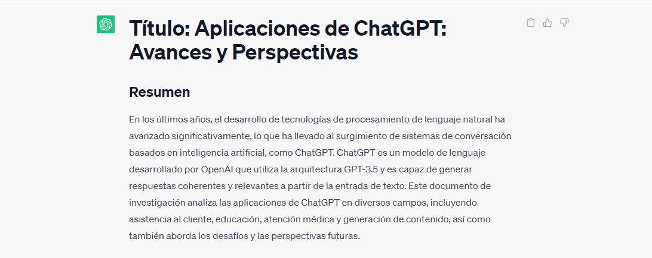

Slide 39
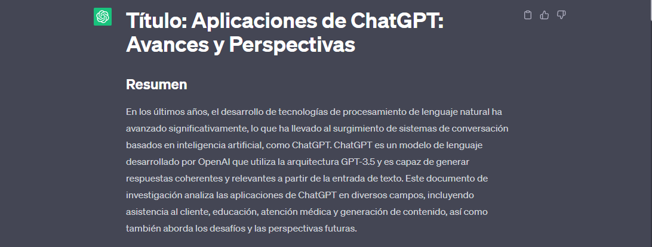
Limitaciones de la Respuesta:
Cantidad de Contenido Generado
Formato de respuesta
Control el tipo de documento.
Enfoque automatico

Slide 40
MODELO EPS {IPO}
Entrada -> Proceso ->Salida

Slide 41
Entrada -> Proceso ->Salida
F -> f(x) -> y
.Avi -> Conversor -> .MP4
Texto -> WORD -> .Pdf
Datos -> Excel -> Graficos
Busqueda-> Google -> Resultados

Slide 42
Entrada -> Proceso ->Salida
Premisa
Mensaje
Respuesta
PROMPT
Chatgpt
OpenAi Servers
LLM
…
http://automatacore.com

Slide 43
Entrada -> Proceso ->Salida
PROMPT
Respuesta
1. Priorizamos el tipo de respuesta que necesitamos
2. A partir de los requerimientos construimos un Prompt o hilo de Conversaciones
*Mientras mas clara sea tu visión de la respuesta, mas facil será llegar a ella.
http://automatacore.com

Slide 44
En el caso del Proyecto
PROMPT
Respuesta
Tipo de Documento?
Enfoque: Crítico, Descriptivo o especulativo?
Especificaciones: Disciplinas, campos?
Cantidad de Contenido
http://automatacore.com

Slide 45
En el caso del Proyecto
PROMPT
Respuesta
MONOGRAFIA
DESCRIPTIVO
GENERAL MULTIDISCIPLINARIA
3 HOJAS
Tipo de Documento?
Enfoque: Crítico, Descriptivo o especulativo?
Especificaciones: Disciplinas, campos?
Cantidad de Contenido
http://automatacore.com

Slide 46
Prompt
Genera un índice para un monografía acerca de “Aplicaciones de Chatgpt”, el Índice debe ser de una monografía con enfoque descriptivo y multidisciplinario
Prompt
http://automatacore.com

Slide 47
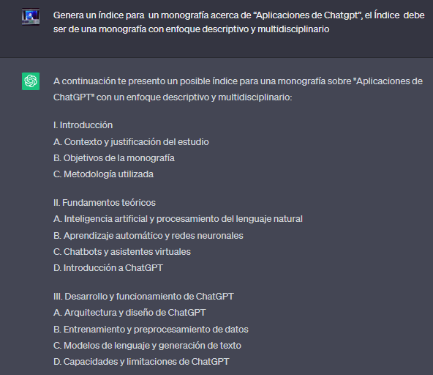
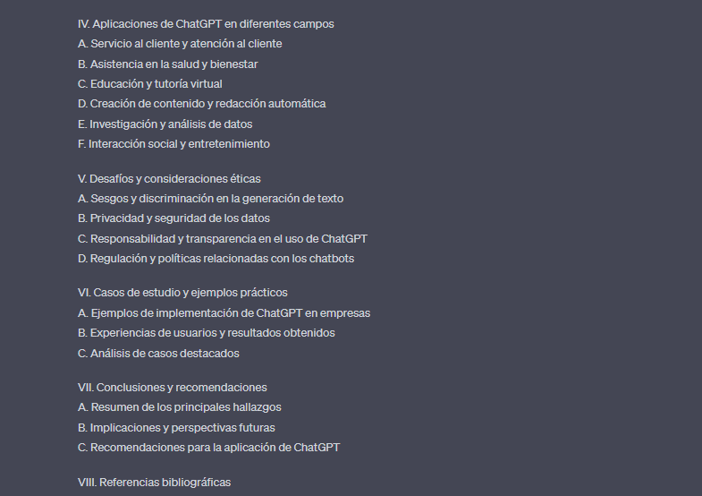

Slide 48
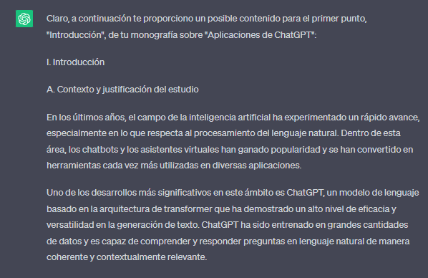

Prompt de Seguimiento
Hilo de conversación
Ahora genera contenido del primer punto
Prompt
.
.
.
http://automatacore.com

Slide 49
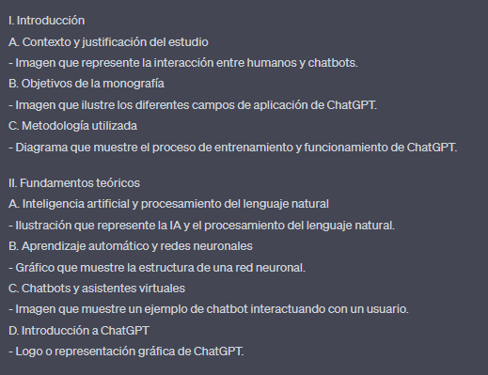
Prompts Alternativos-001
Hilo de conversación
Ahora en función del índice, indica las imágenes correspondiente que irían en cada sector de la monografía
Prompt
http://automatacore.com

Slide 50
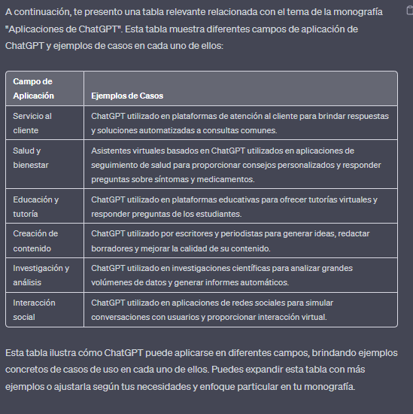
Prompts Alternativos-002
Hilo de conversación
Ahora en funcion del tema de la monografia, genera una tabla relevante
Prompt
http://automatacore.com

Slide 51
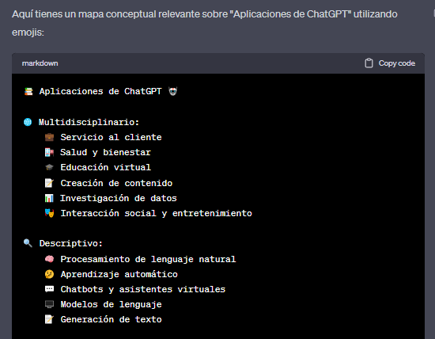
Prompts Alternativos-003
Hilo de conversación
En función del titulo de la monografía, genera un mapa conceptual relevante, en codigo unicode, empleando emojis relevantes
Prompt
http://automatacore.com

Slide 52
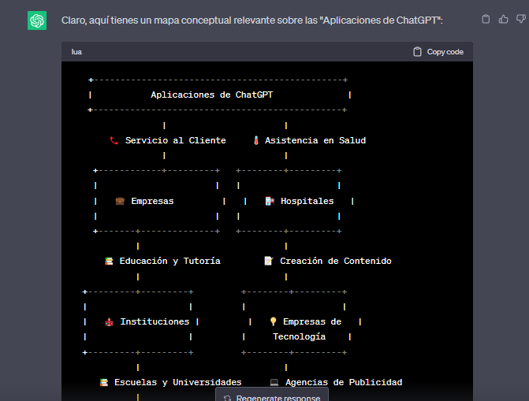
Prompts Alternativos-004
Hilo de conversación
En función del titulo de la monografía, genera un mapa conceptual relevante, en codigo ascii estilo asciiflow, y añade algunos emojis relevante
Prompt
http://automatacore.com

Slide 53
Prompts Alternativos-005
Hilo de conversación
Adapta el contenido de la monografía en codigo de diapositivas usando el modulo de marp de markdown.
Prompt
* En el caso que no devuelve el codigo
Escribe el codigo.
Prompt
http://automatacore.com

Slide 54
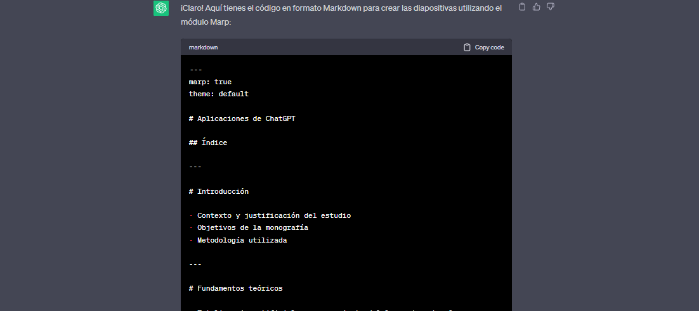

Slide 55
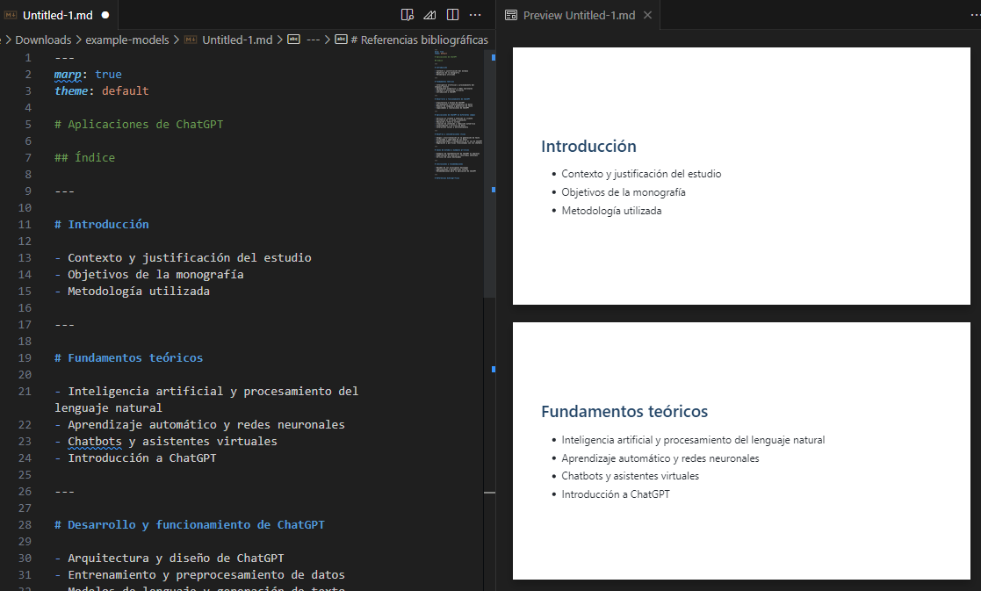
Prompts Alternativos-005
Visualización en VSCODE con la extensión MARP
http://automatacore.com

Slide 56
Conclusion
Mucho por revisa:
Crear un workflow personalizado
Necesidad de un vocabulario técnico
Necesidad de crear roles
…
http://automatacore.com

Slide 57
INTRODUCCION A
ChatGtp
Creado por @uribeworkshop & @jairutech para http://automatacore.com

